Slide 1
Art. Pagony 2024
Nyílt napi kiállítás

Slide 2
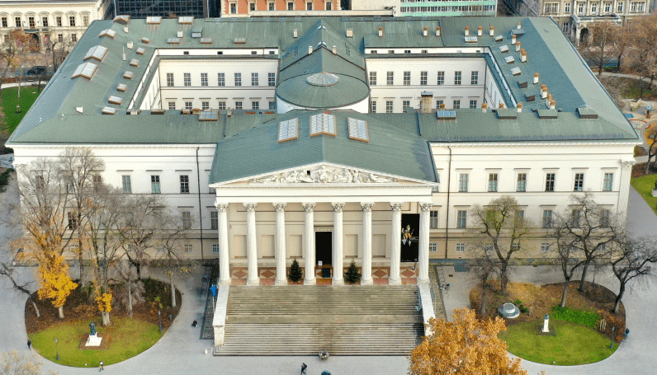
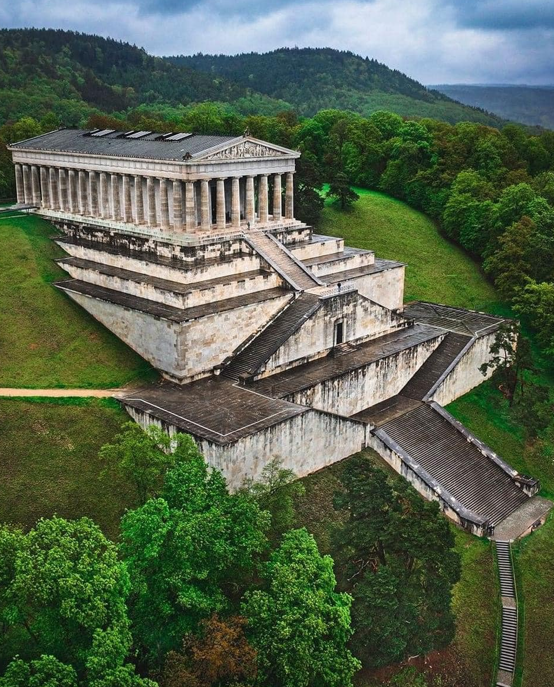
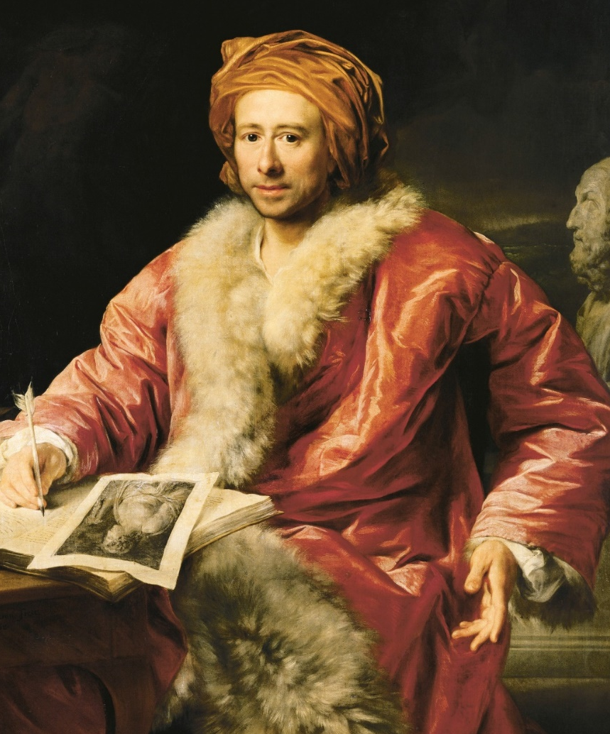
„Nemes egyszerűség és csendes nagyság” – mondta, hirdette Johann Joachim Winckelmann régész és művészettörténész, a felvilágosodás és klasszicizmus eszme- és stílusadója, a klasszicista stílus elméletének, szabályainak kijelölője (akit 51 esztendős korában, egy utazás során Triesztben meggyilkoltak).

Slide 3
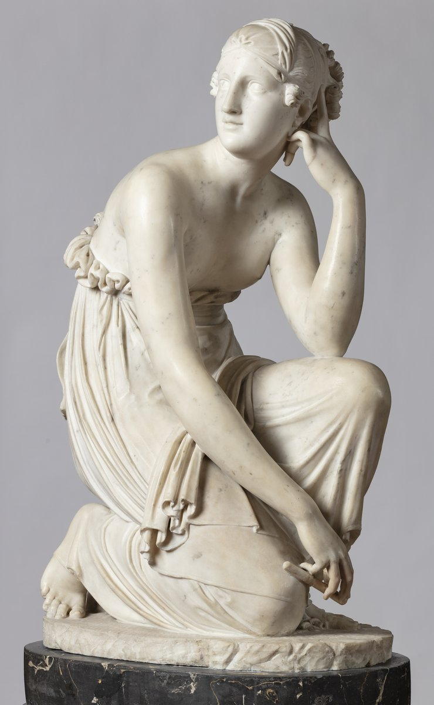
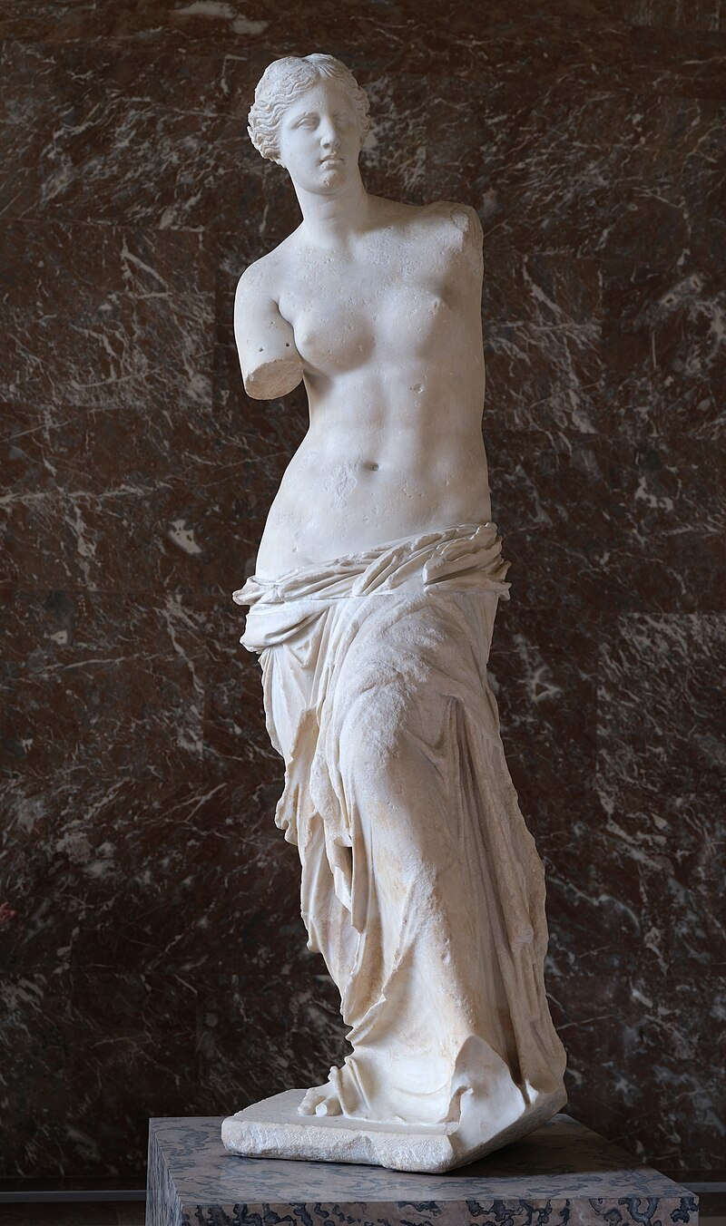
--„Gondolatébresztő”—
„Ó, a szárnyas Idő hirtelen elrepül,
s minden míve tűnő szárnya körül lebeg…”
= vagy mégsem? Nem tűnnek el mindörökre az egyszer már megvolt dolgok?
Időutazás. Képek, szobrok korokon átívelő sorsa. Az eredeti s a másolat kérdése
Régi és új párbeszéde -- vagy e párbeszéd megtagadása
Az utánzás. Az utánzat.
Látod-e, Te vándor, mi van a töprengő szépleány kezében…? Próbáld észrevenni – és tovább-gondolni!

Slide 4
WISŁAWA SZYMBORSKA: GÖRÖG SZOBOR Az emberek és más elemek segítségével holtra dolgozta magát rajta az idő. Először az orrát, aztán a nemi szerveit rabolta el, egymás után a kéz- és lábujjakat, évek alatt a karjait, egyiket a másik után, a jobb combját, a bal combját, a hátát és csípőit, fejét és hátulját, azt pedig, ami már leesett, darabokra törte, salakká, kaviccsá őrölte s homokká. Ha egy élő pusztul el ezen a módon, minden csapáskor sok vér folyik. De a márványszobrok fehéren halnak és nem mindig maradéktalanul. Abból, amelyikre célzok, a torzó maradt meg – mint üggyel-bajjal visszafojtott lélegzet, olyan: mert neki most magára kell öltenie az összes elveszett rész báját és méltóságát. És ölti is, sikerrel, ma még sikerrel, sikerrel, úgy varázsol el, elvarázsol és megmarad – az idő itt is dicséretet érdemel, hiszen megszakította munkáját, és egy részét későbbre halasztotta.

Slide 5
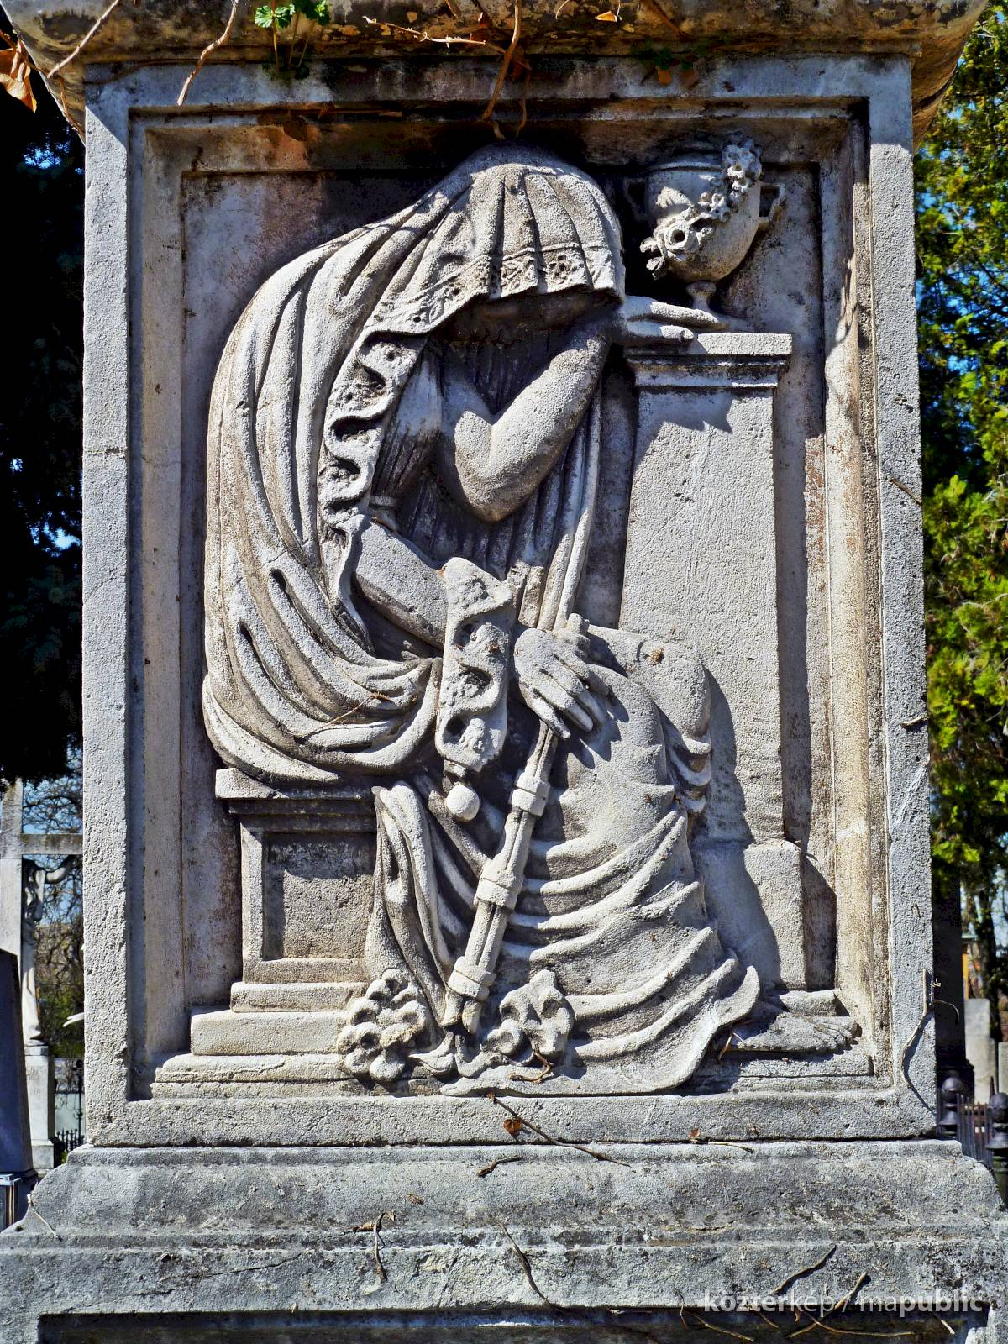
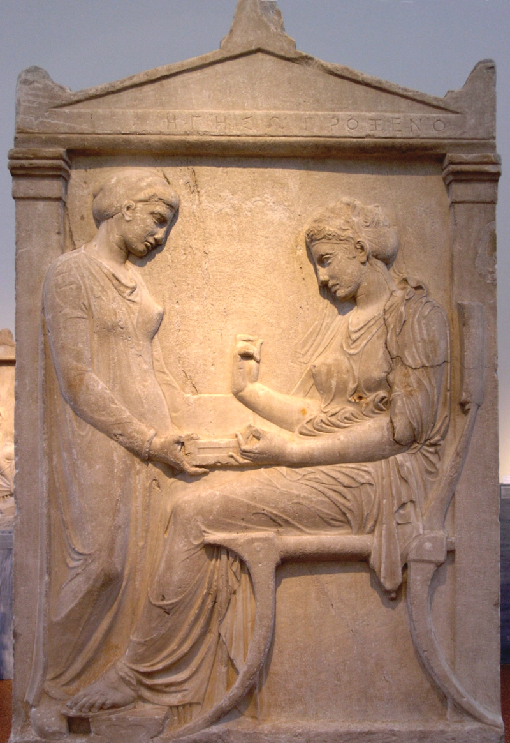
Melyik domborművön gondolkodnál hosszabban, s miért?
Mi történik itt, e második sír-dombormű világában -- épp „most”, amikor megállok, vele szemben, hogy megszemléljem?
Tudom. De tudom-e?

Slide 6
Babits Mihály: Hegeso sírja Egy görög emlékre
A kedvesem kétezer éve alszik, kétezer éve meghalt s vár reám. A neve Hegeso. - Lábhegytől arcig márványszinű - s komoly görög leány.
Élő, habár lehellete se hallszik keble átduzzad ráncos khítonán Fürtös fejében ki tudja mi rajzik? Ül meghajolva. Méla. Halovány.
Előtte állva szolgálója tartja rabszolgalány, a drága ládikát, amelyből ékszereit válogatja.
Talán azt nézi (lelkem bús reménye!)
melyikkel ékesítse föl magát, ha megjövök majd én, a vőlegénye.

Slide 7
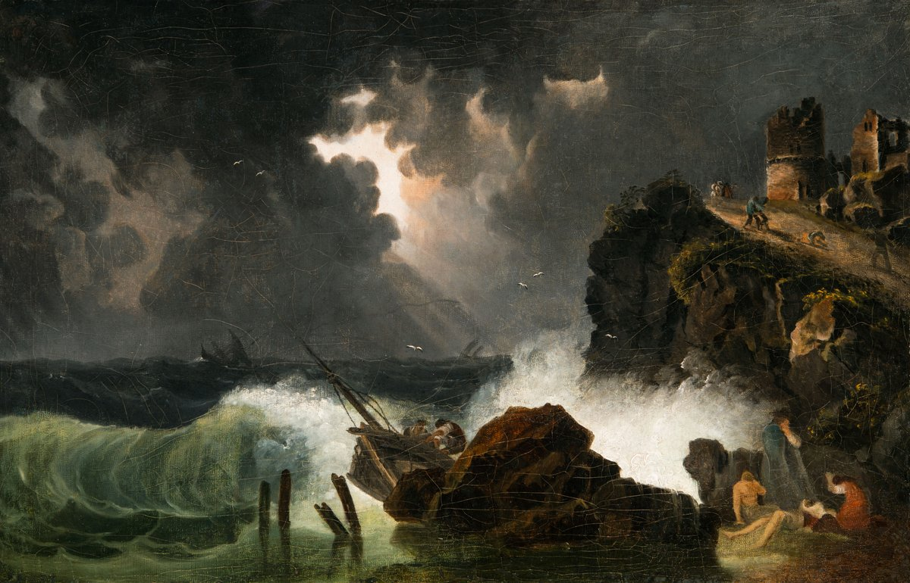
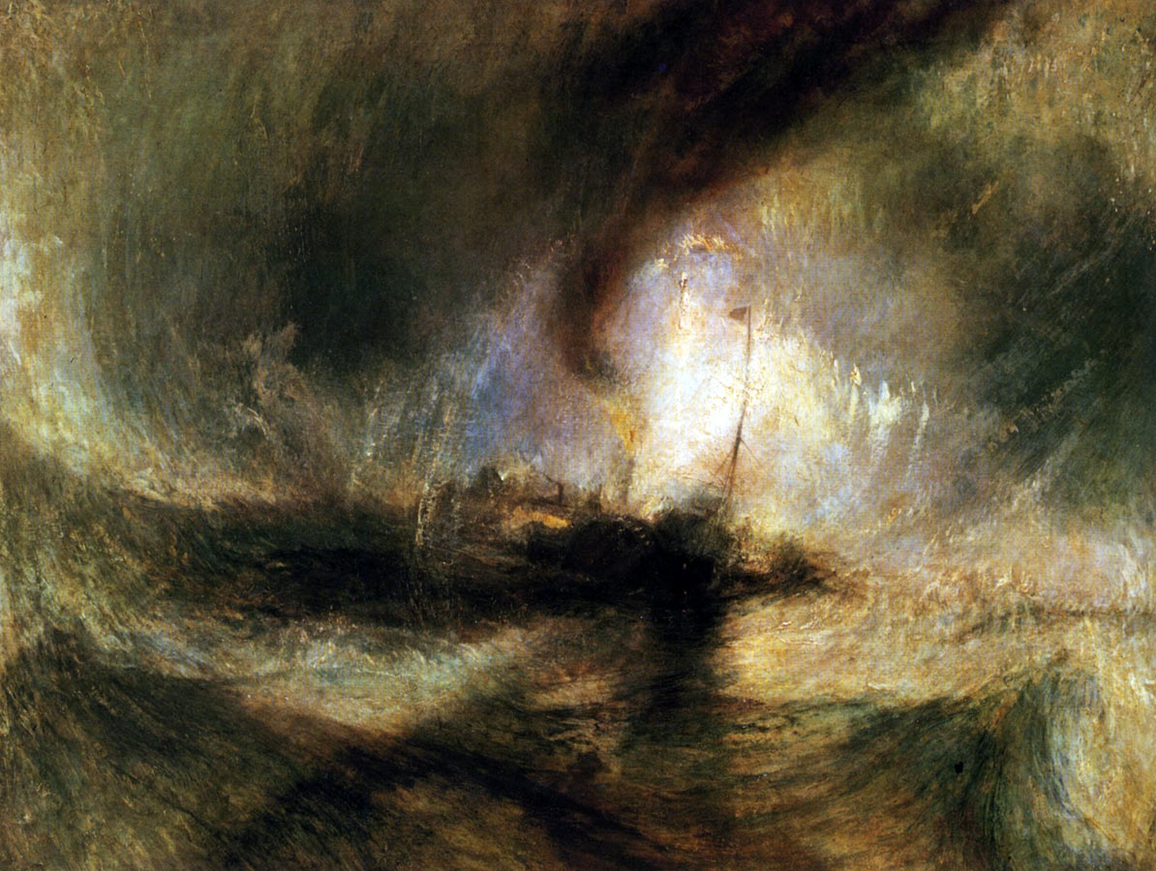
Ha csupán név-cím-dátum nélkül oda-tennénk ezt a két képet a közönség elé – vajon melyiket választanák?
S vajon miért?
És Te, kedves Nézőnk, melyiket választanád?
Hány réteg rakódik itt egymásra?
„Minden ponton ugyanazzal az erővel létezni!...”– im-ígyen szól egyikük (Dobai) vallomása, sors-mondata.
Nézd, e vers is majd’ szétrobban…!
S a Kisfaludy-képek? Milyen verset írt volna Dobai Péter Turner vászna mellé?

Slide 8
Dobai Péter: Vitorlák emléke. Részlet. Orpheusz, Bp., 1994. 115.
(Kisfaludy Károly festményeire)
Védett szellem-sziklavár alatt
fehéren robban egy előbb még szénszínű áradat,
egyszerre a láthatárral: egy bárka omlik össze,
palánkja bölcsőként ring, dajkája csontváz,
hajóroncs zuhan zúzott, morajló partkövekre,
pár kicsavart cölöpre, hullámok vad vetélőire,
sirály bukik fölé kegyetlen körözésből alá, le,
szirtek mögött, már menedékben, embercsoport,
mesél, mesél a festmény, a felhőknek fent és
lent a veszett vizeken: villanó torkolatfény,
álomvihar, túl a valóságon
és túl az álmon: XIX. századi remény.”

Slide 9
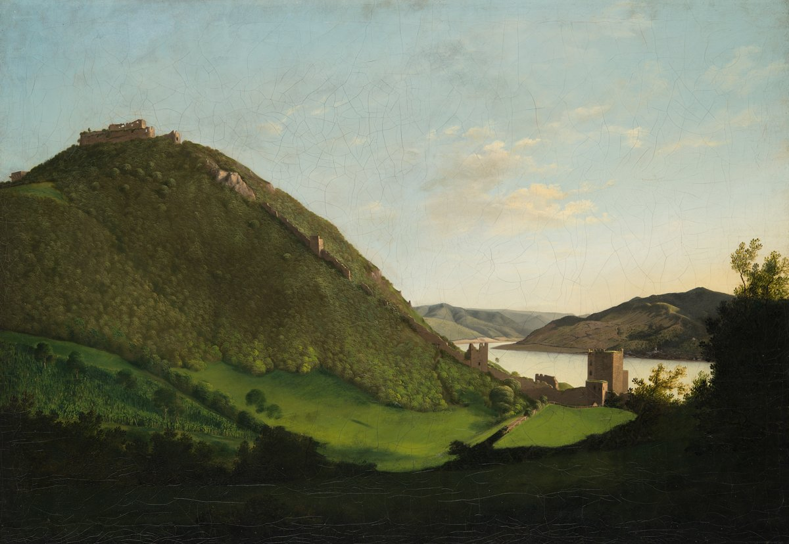
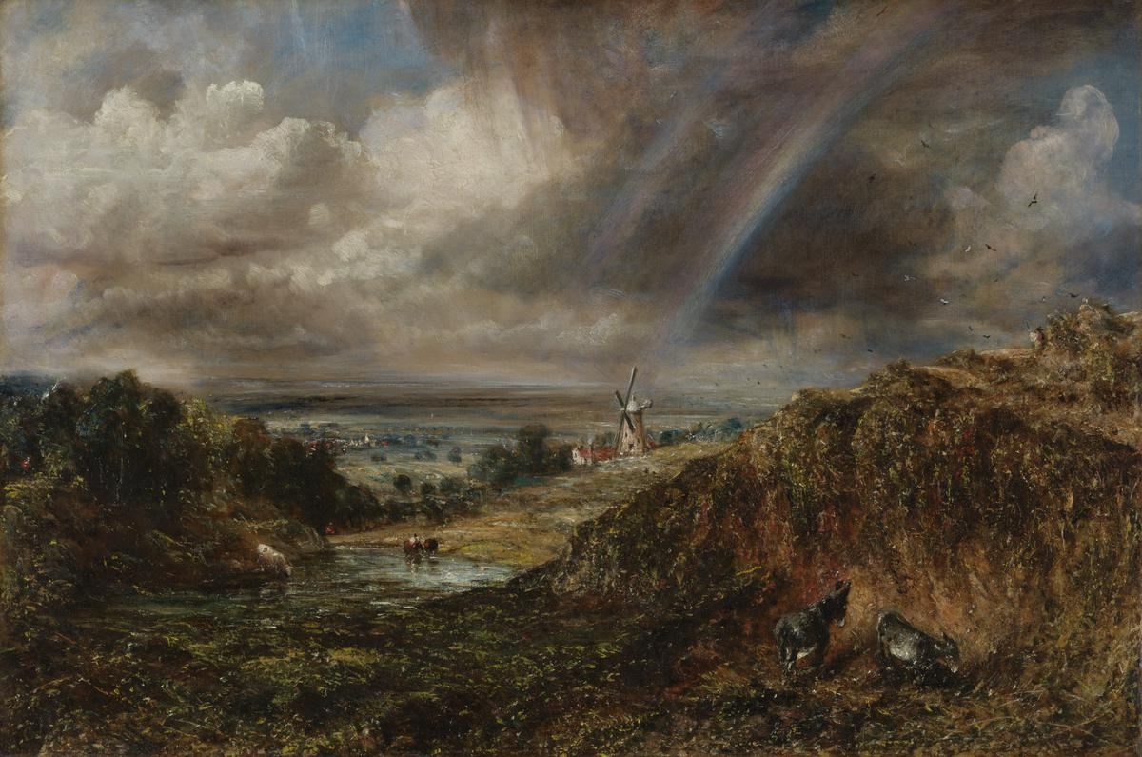
Az első kép egy szép és pontos akadémiai vizsgarajzra hajaz; akár fénykép is lehetne…
A másik: mint maga a titokzatos, félelmes, szárnyaló romantika.
Ugye, kedves Nézőnk?

Slide 10
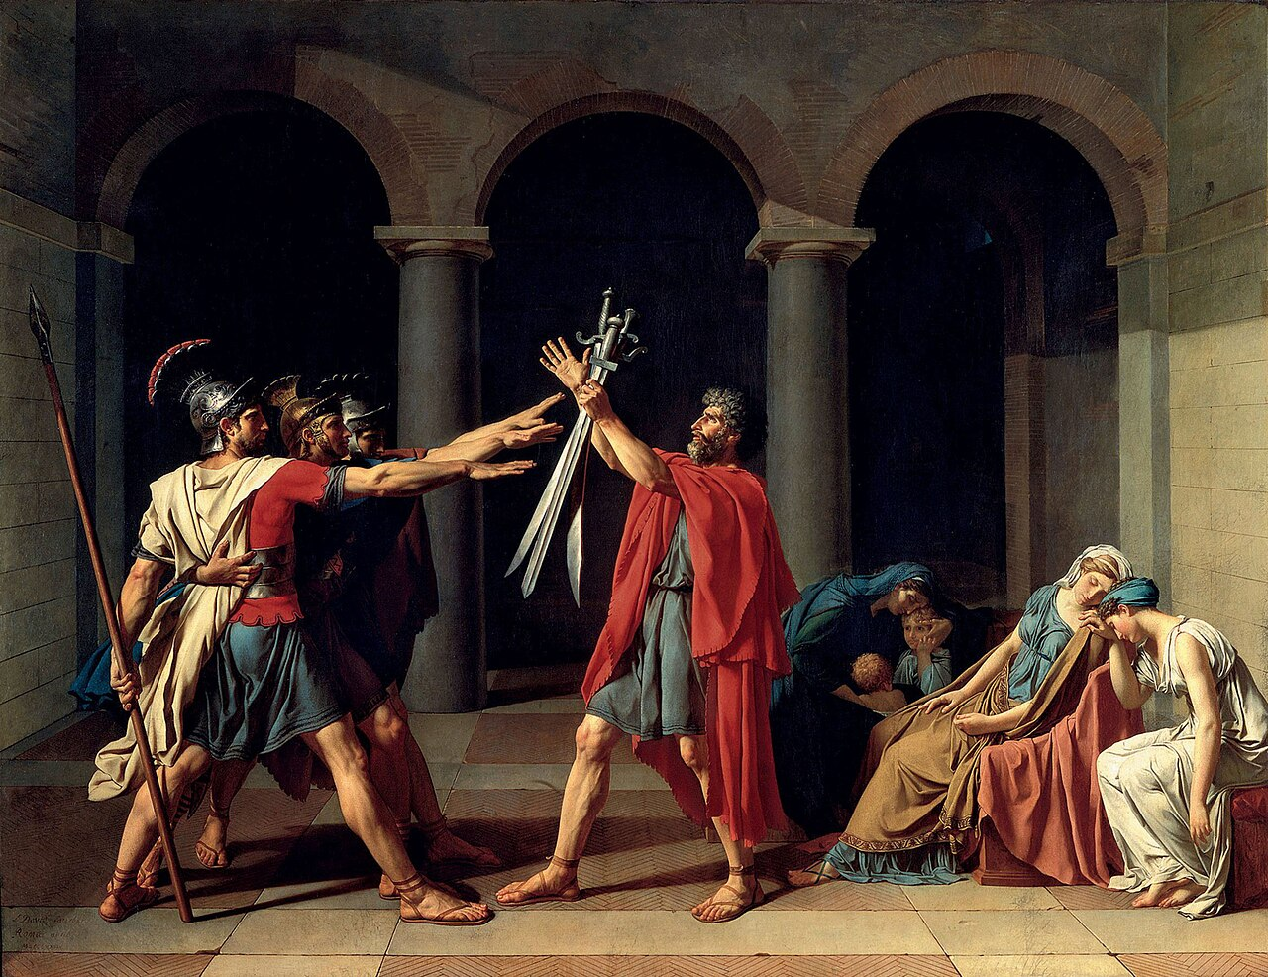
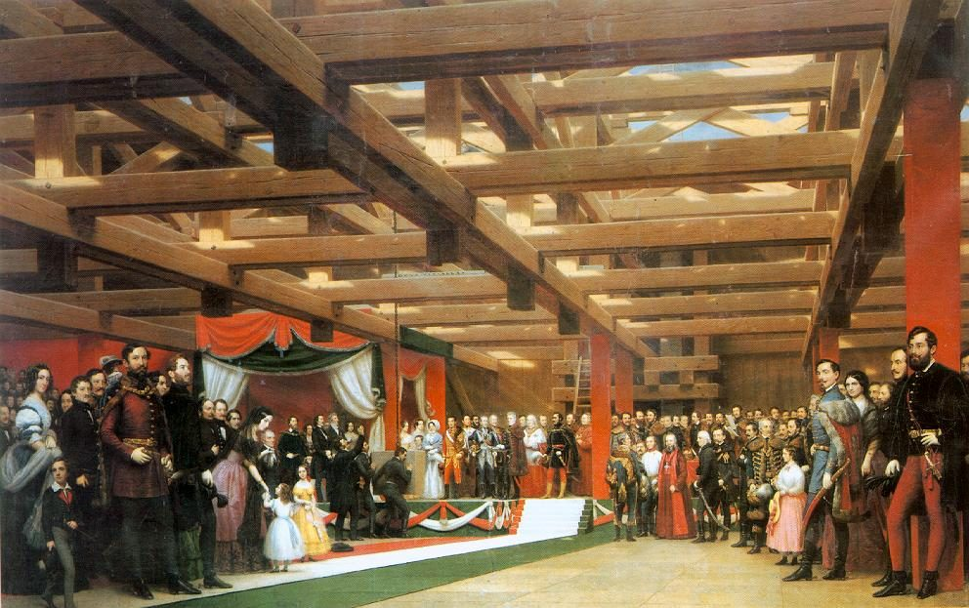
Nemes nagyság a szándékban; tökéletes kivitel – mégis holtnak tetszik e képek világa. Színpadi jelenet.
Nevezz meg három-három azonos jellegzetességet e merőben más témájú képeken!

Slide 11
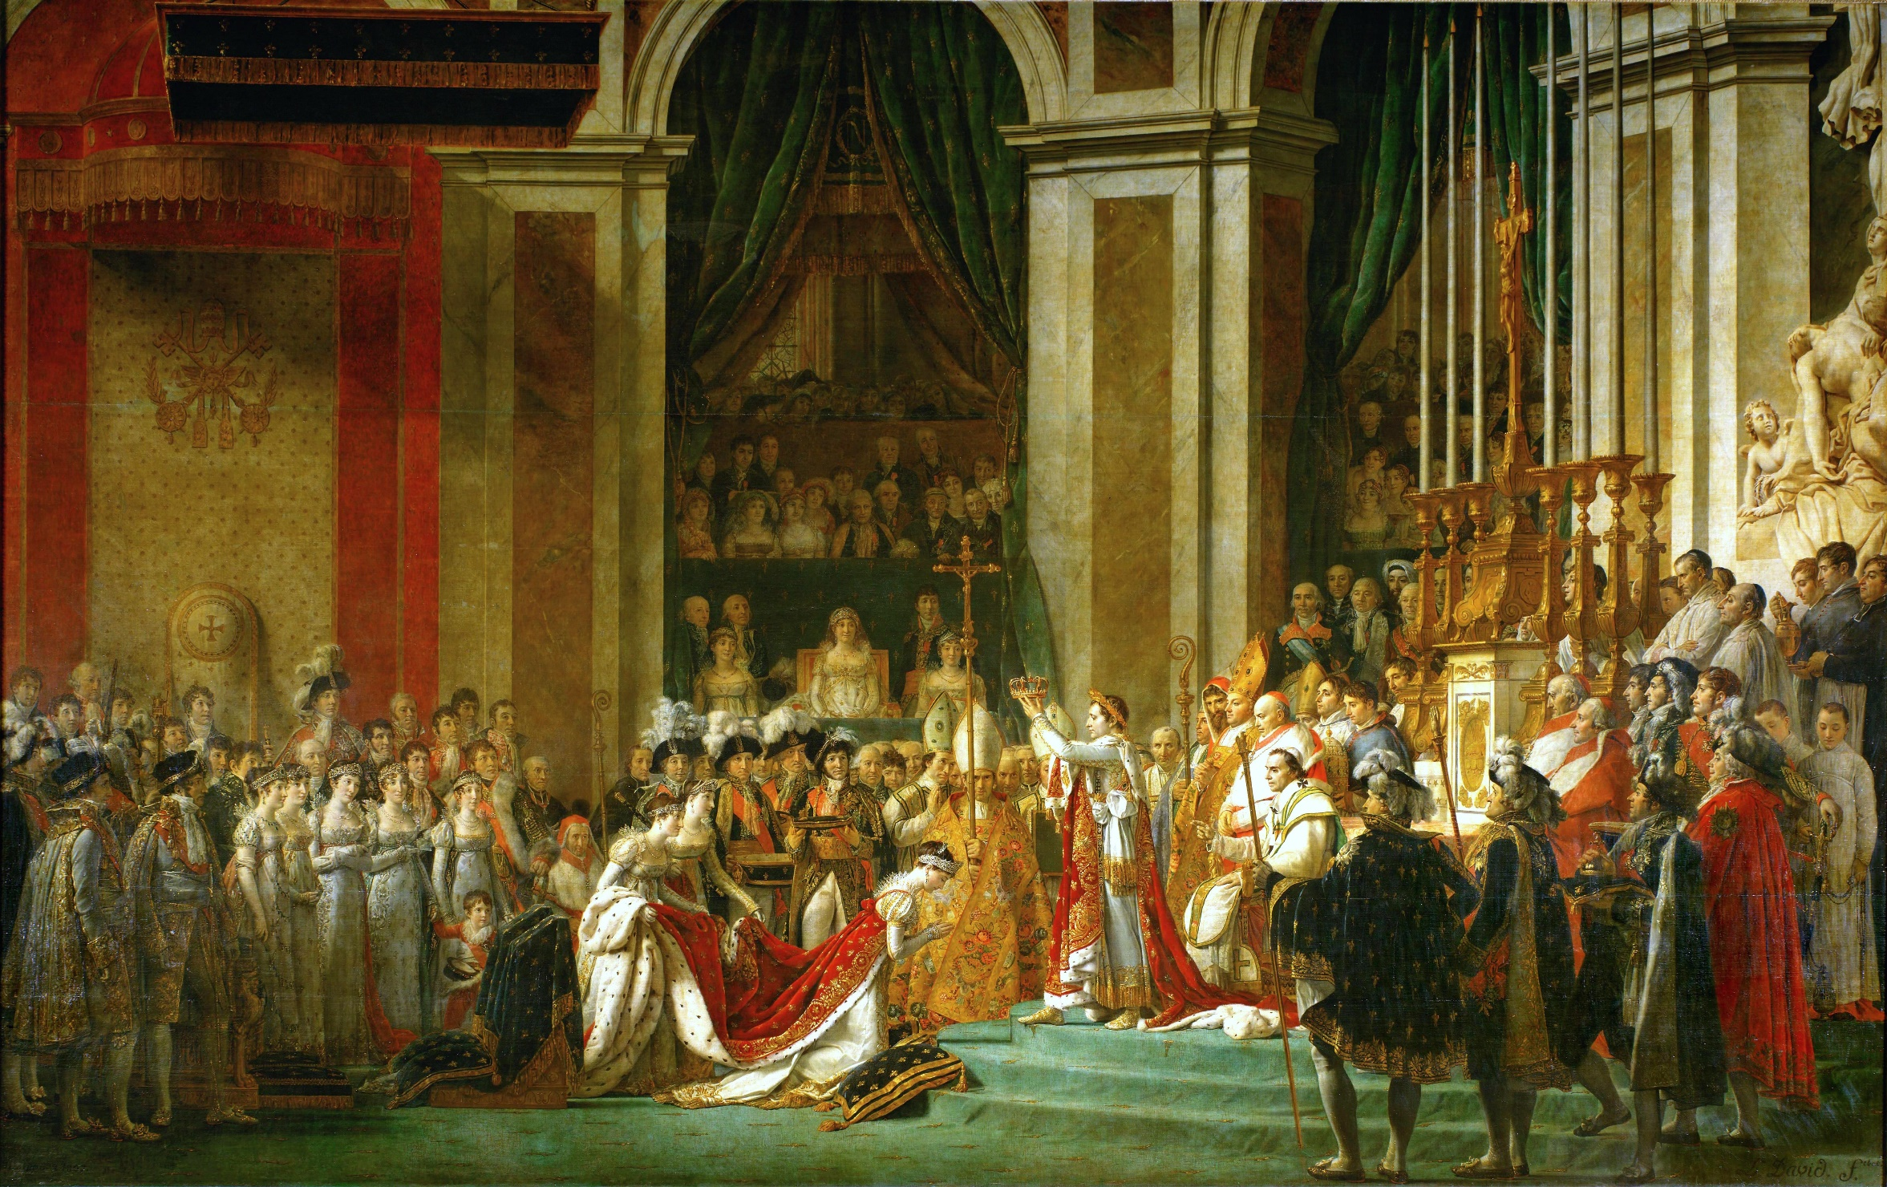
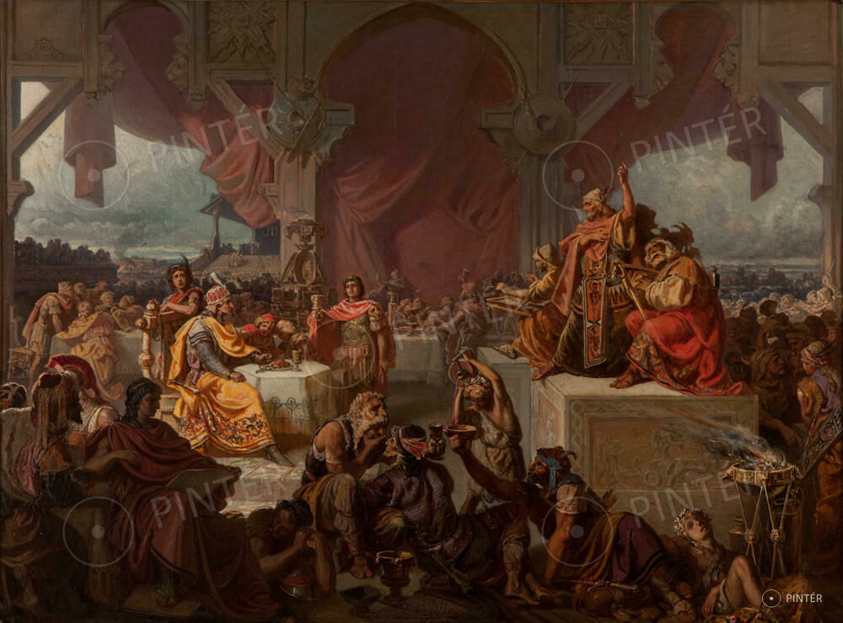
Vajon festmények-e ezek? Vagy akadémiai/nagydoktori értekezések?
Vagy „kötelező olvasmányok”?

Slide 12
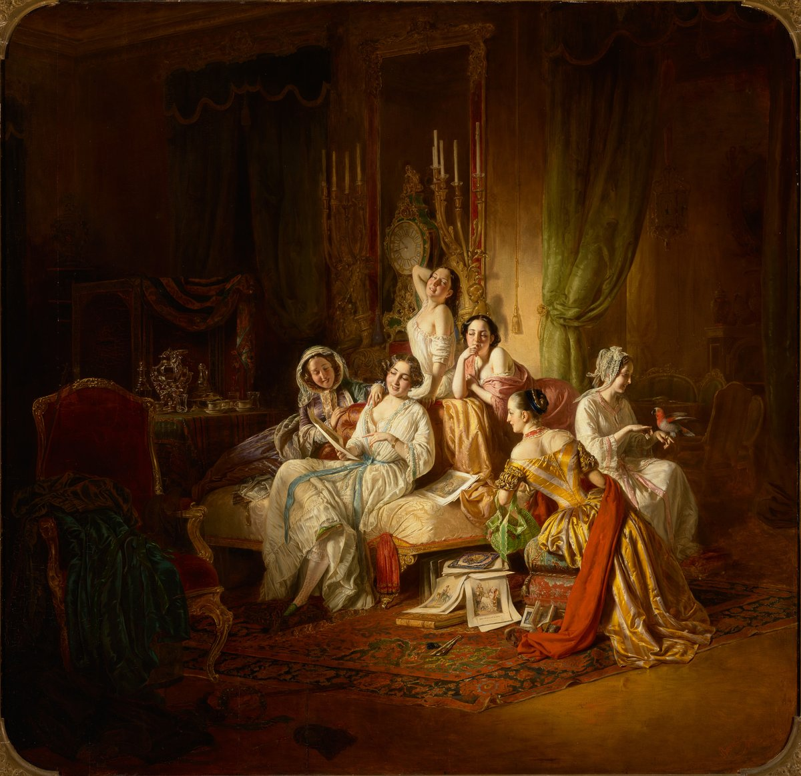
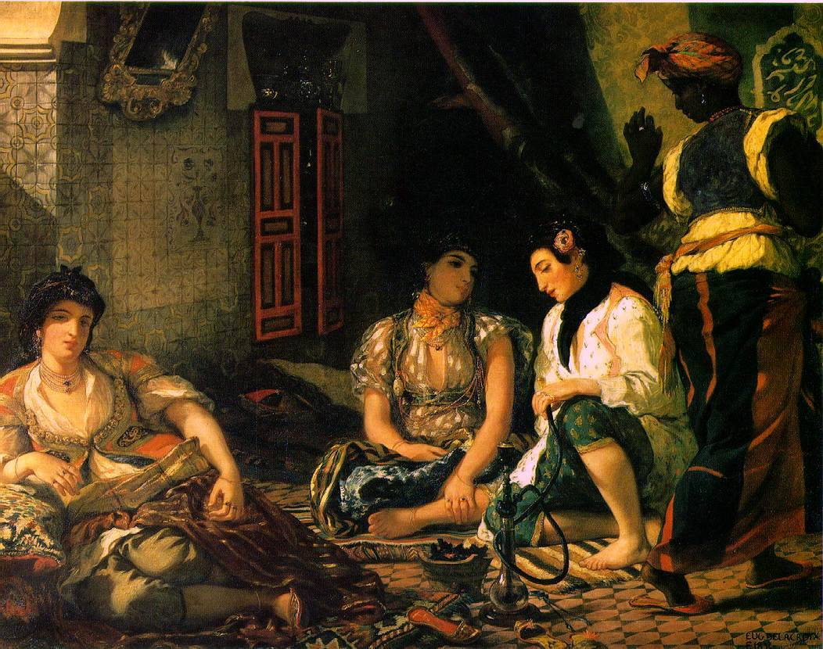
Kétfajta, régmúlt élet.
Melyik a vonzóbb; ha elkerülhetetlen volna a választás, melyik kép volna a „győztes”?

Slide 13
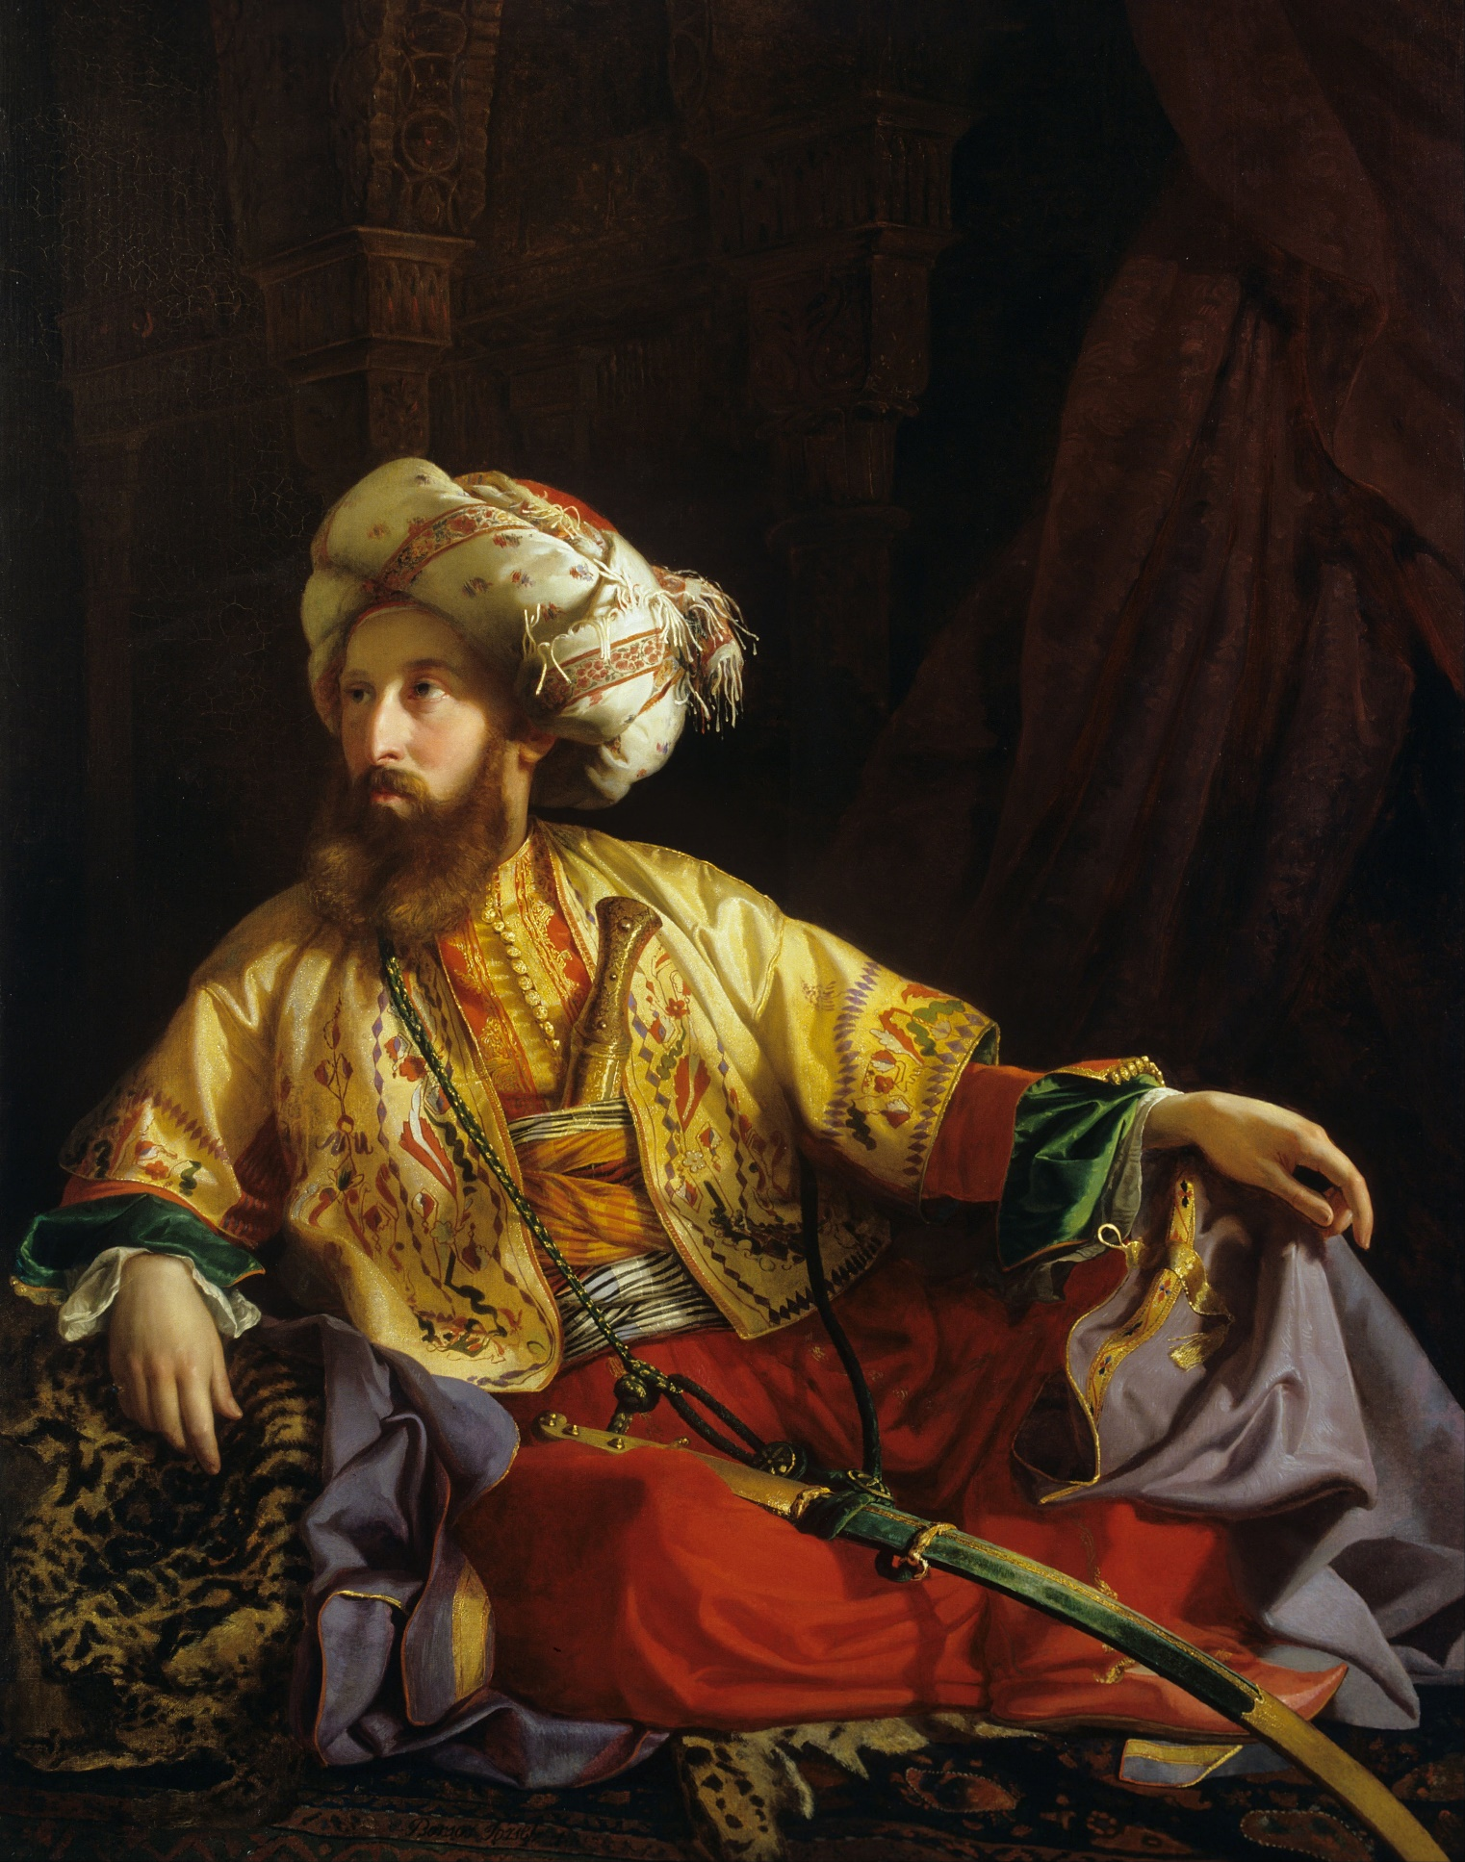
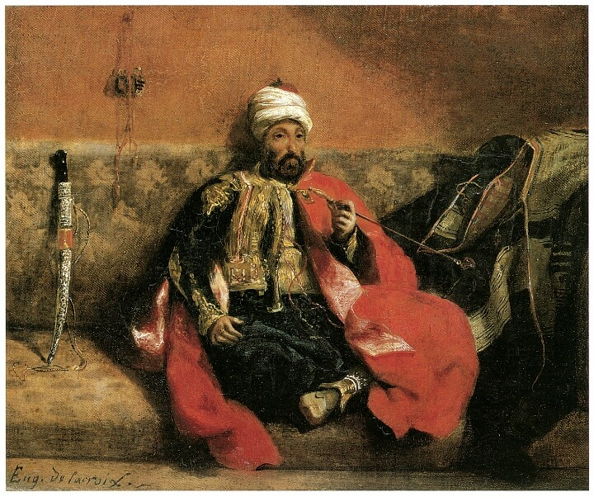
Kedves Hölgy-látogatóink? Melyik férfi-alakhoz mennétek inkább férjhez?
De tényleg…?!

Slide 14
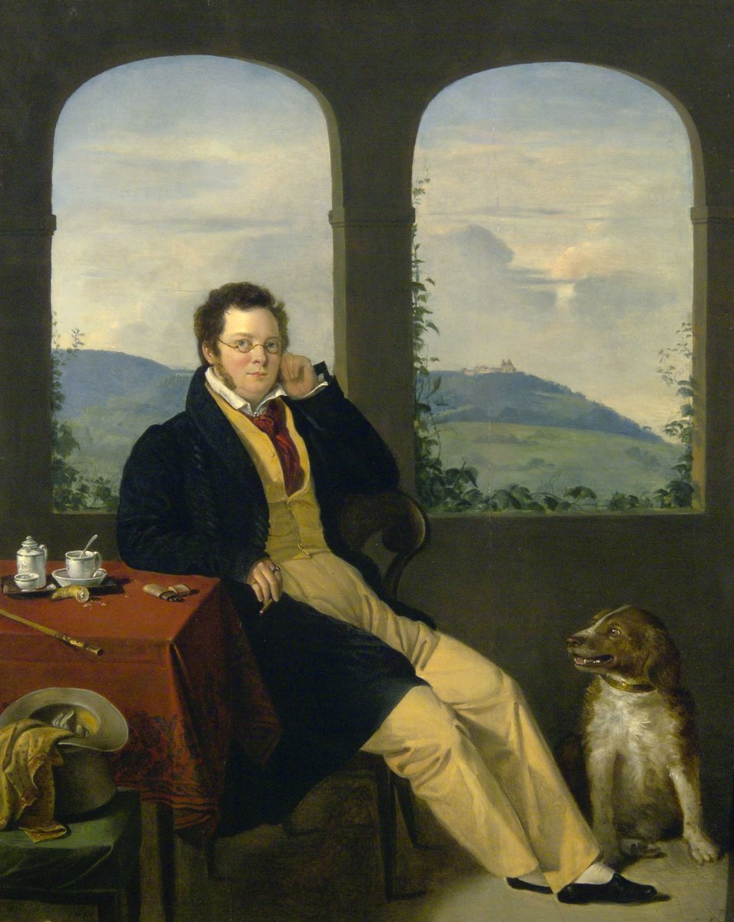
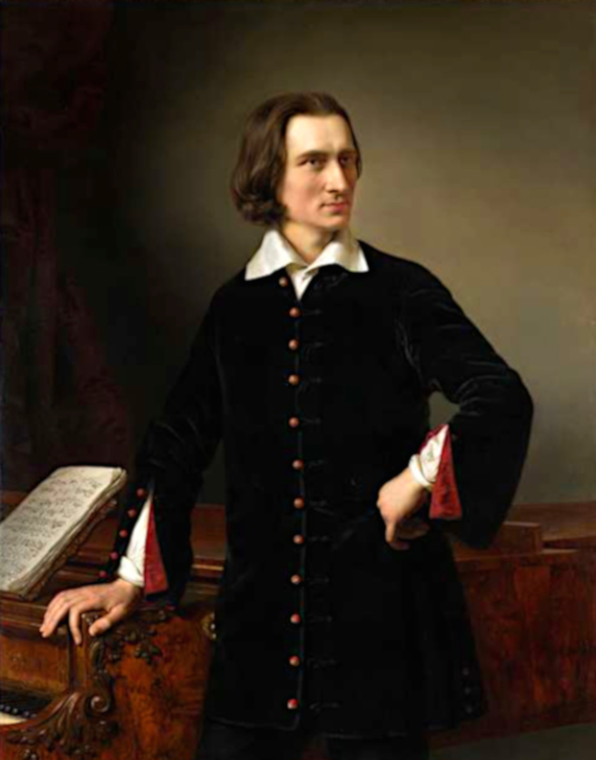
Melyik közülük a nagyobb muzsikus?
S melyikük a jobb festő?
Lehet-e értelmet találni e kérdésben; s ha igen, mi módon? Meddig szabad elmenni a gondolkodásban?
Ha szabja, MI szabja a korlátot?

Slide 15
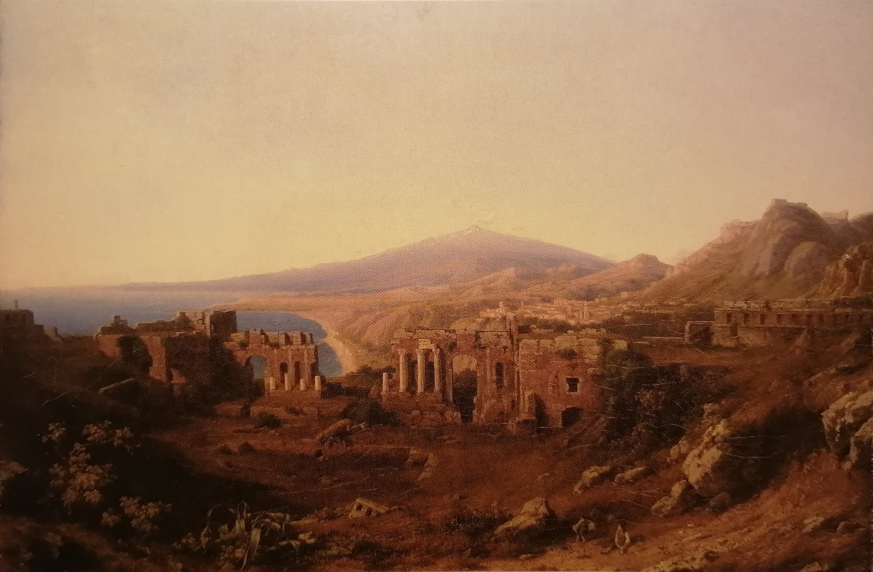
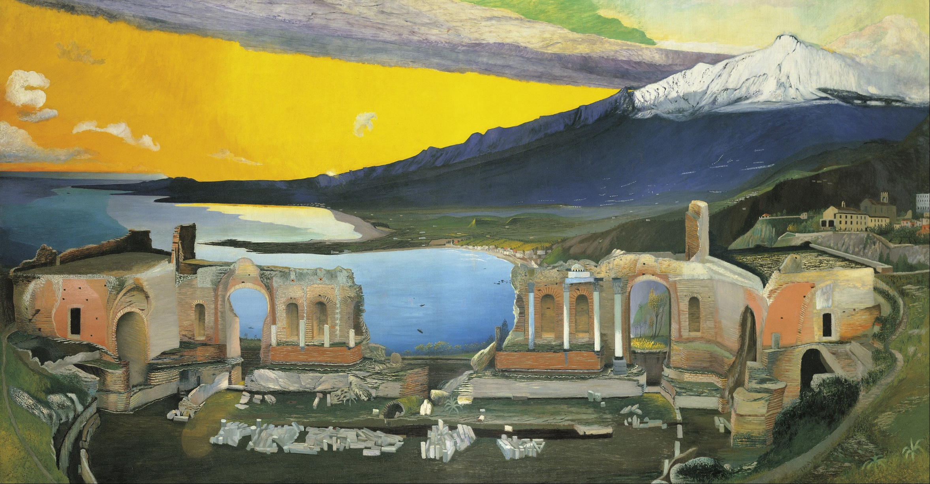
Két Taormina. Melyik az igazi? Te melyiket választanád, ha választhatnál?
A görög színház romjai még mindegyre ott vannak, a maguk helyén…

Slide 16
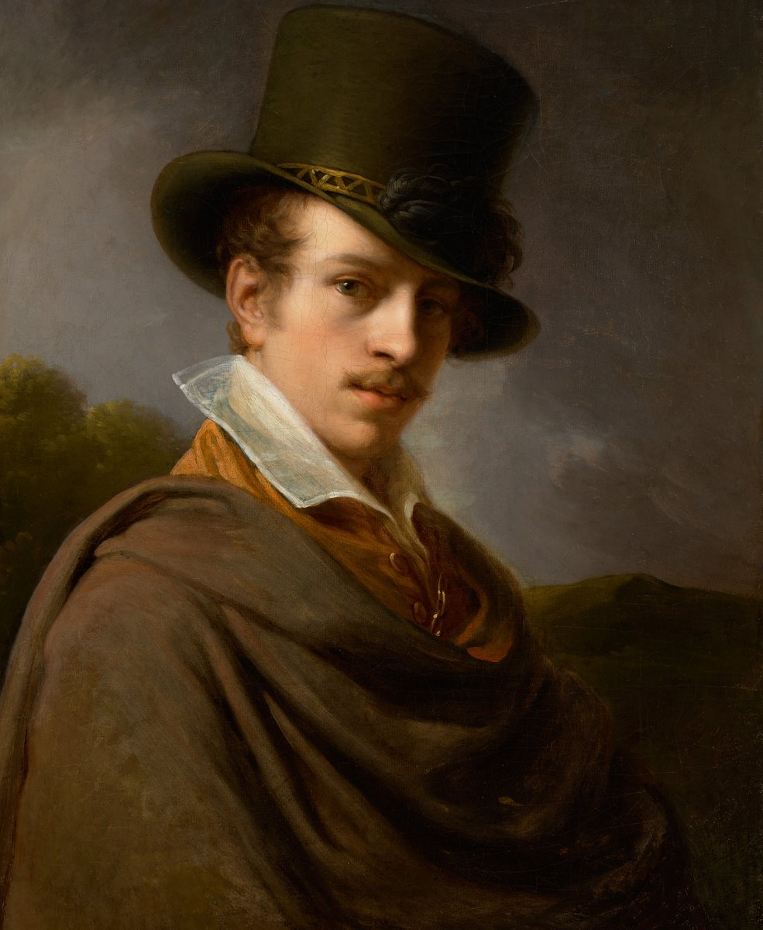
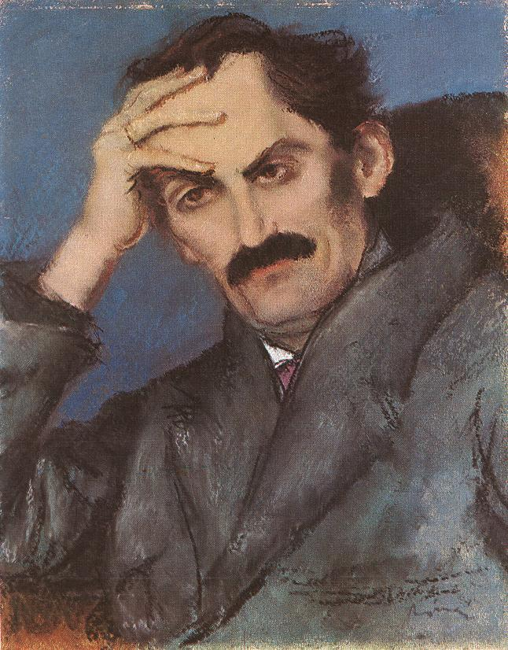
Egy csaknem ismeretlen, s egy igen híres.
Egy klasszicista-romantikus – s egy impresszionista.
Melyiket választanád? S miért? Melyiket választanák többen?

Slide 17
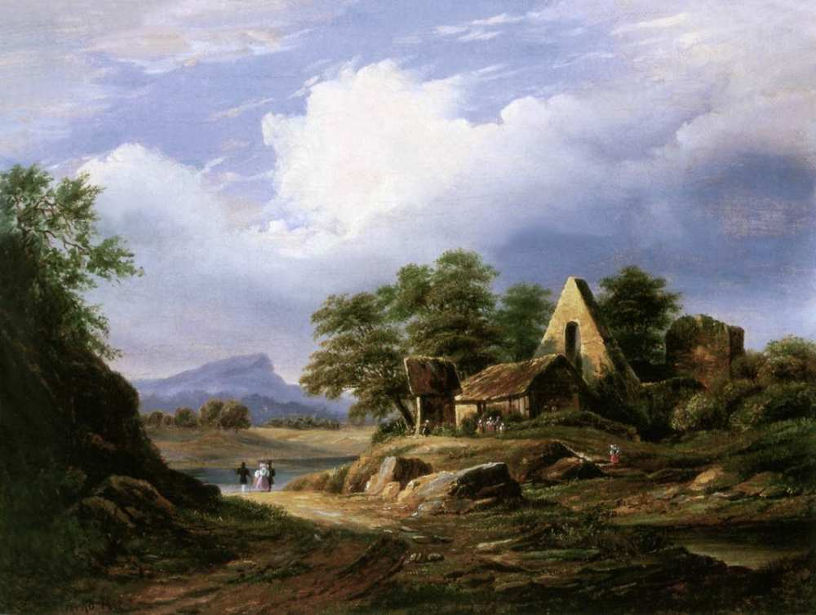
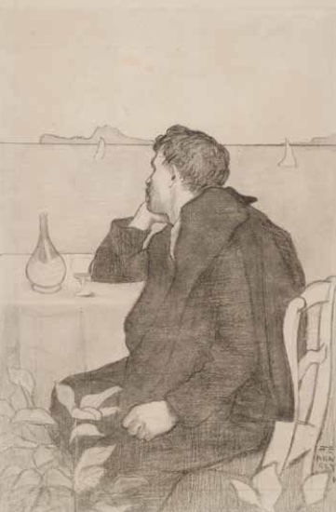
Ebből a típusú szépségből oly sokat láttunk már, úgy tűnik; ráunni nem lehet, de mégis…
De ez a tűnődő ember, szemben a tengerrel -- őt nem lehet feledni. Belőle egy van.

Slide 18
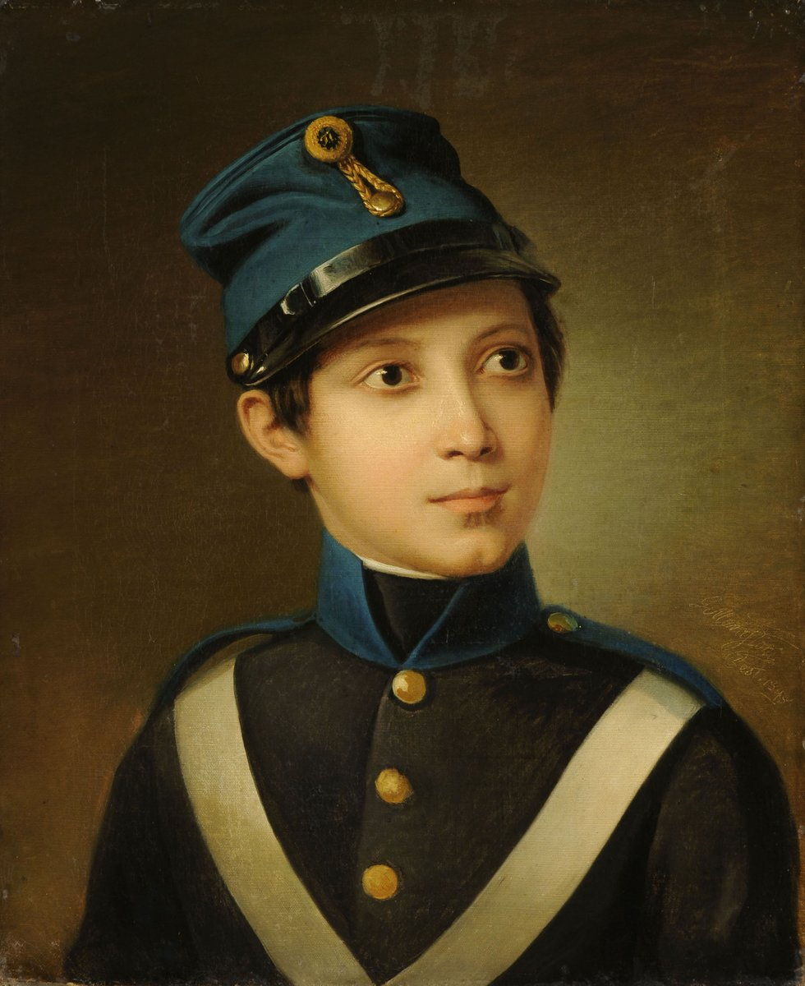
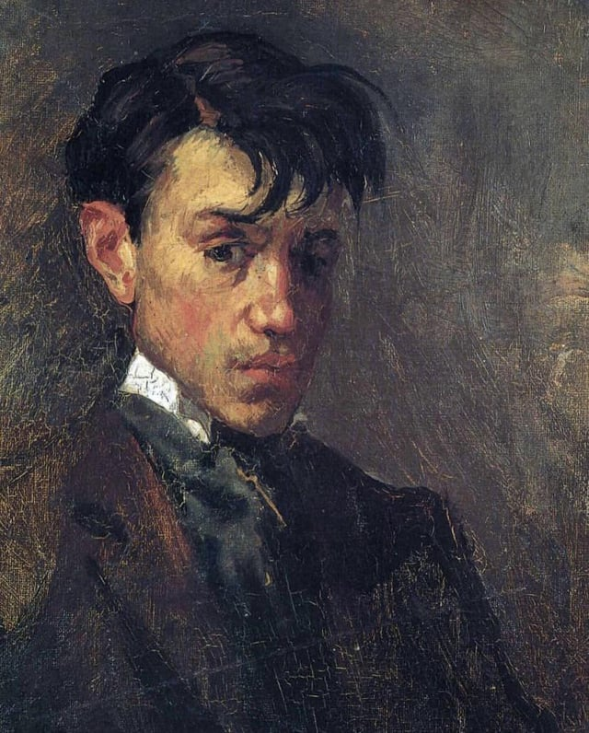
Józsi és Pali. Vajon hol vagytok?
Merre keressünk benneteket immár a Térben és Időben?

Slide 19
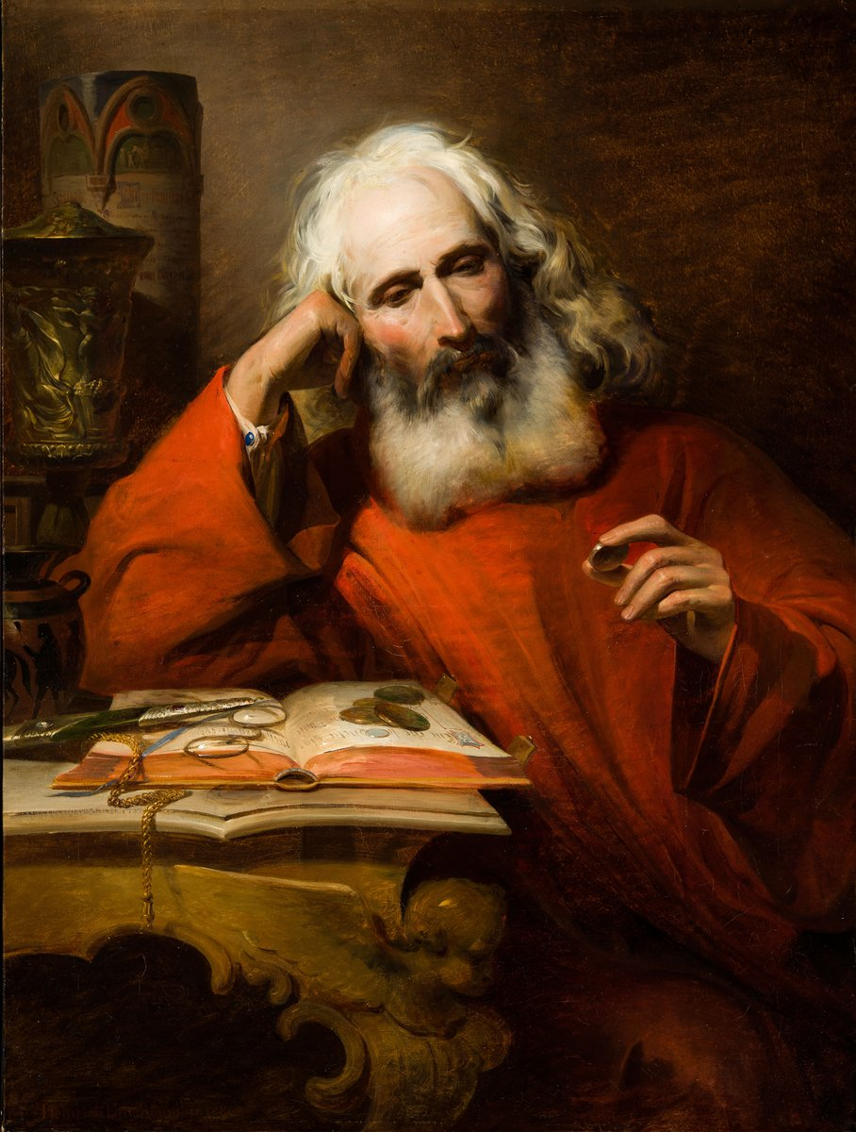
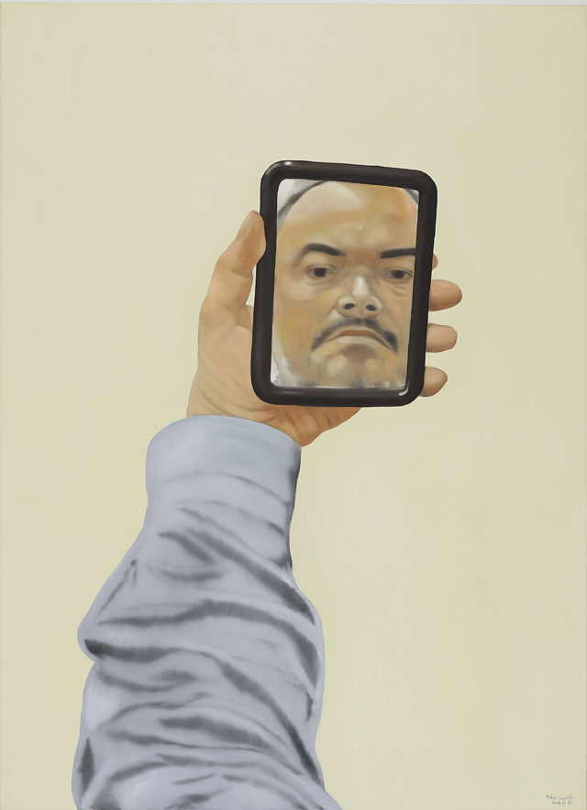
Száz nézőt választunk ki, hogy válasszanak a két kép férfialakja közül – vajon mi lesz az „eredmény”; miért?

Slide 20
Az utolsó kérdést, kedves Látogató, tedd fel
Te magad!

Slide 21
Köszönjük a figyelmeteket!

